Slide 1

第一课
01
中国人的姓名
你的名字
有什么意思？
先听一听，再问一问。
姓 · 名 · 意思

Slide 2
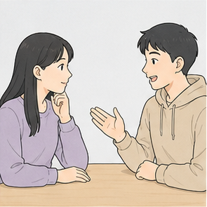
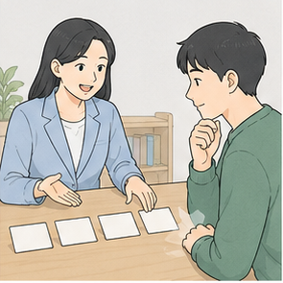
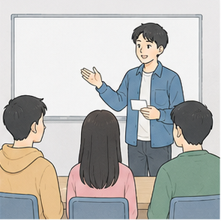
第一课
02
学完这课后，我能……
今天用听和说完成四件事。
听懂姓名和姓氏的对话
介绍自己的姓名和姓氏
问、答，再问一个问题
给别人起一个中文名，说明理由

Slide 3

第一课
03
第一部分
先认识
自己的名字
你的名字有什么意思？
先和同伴说一说

Slide 4
第一课
04
先听大意
第一次听：回答三个问题。
▶ 音频 1-2
听完以后，和同伴说一说：
你听到了什么？
先听，再说。

Slide 5
第一课
05
一起完成任务
起名儿公司
先问清楚，再提出一个名字。
1
问要求
2
想名字
3
说理由
客户会问：为什么？

Slide 6
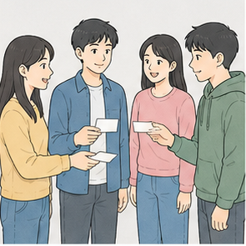
第一课
06
交换资料，讲给同伴听
每个人讲一个姓氏，再回答一个问题。
1
换一张卡
2
讲一个姓
3
回答问题
听清楚，再换一位同伴。

